Slide 1
MAITE OSA

Slide 2
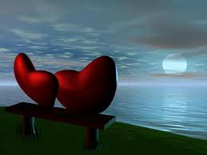
MAITASUN BALOREA

Slide 3
IRAKASLEAK EMOZIOAK AZALARAZTEKO
EZ DU BELDURRIK IZAN BEHAR

Slide 4
PASIOA JARRI EGITEN
DUZUN GUZTIAREKIN

Slide 5
MAITATUA SENTITZEAK
IKASTEKO INTERESA ETA
ILUSIOA EMATEN DIZU

Slide 6
KONPETENTZI OROKORRAK + HEZKUNTZA ETIKOA

Slide 7
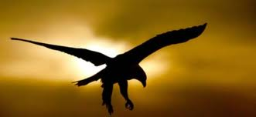
ASKATASUN BALOREA

Slide 8
TALDE SOZIALETAN EMATEN DA, NORBERA DEN MODUAN AGERTZEKO ESKUBIDEA DU

Slide 9
NORBERAK, ASKATASUNEZ ZERBAIT
AUKERATZEN BADU
BALORE GEHIAGO EMANGO DIO

Slide 10
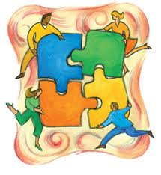
DEMOKRAZIA

Slide 11
HAUR GUZTIAK ESKUBIDE BERDINAK IZAN BEHAR DITUZTE
BERDIN IZANDA, ZE NAZIONALITATE, ARRAZA, ERLIJIO EDO HIZKUNTZA DUZUN …

Slide 12
ESKOLETAN HEZKUNTZA ETIKOA BULTZATU NAHI DA,
HORRETARAKO
DEMOKRAZIA GIROA EZINBESTEKO DA.

Slide 13
DEMOKRAZIAK DAKARRENA DA:
ERANTZUKIZUNAK KONPARTITU
BAKOITZAREN ESKUBIDEAK BERMATU
BESTEENGANAKO ERRESPETUA ETA
ONGIZATEA SUSTATU

Slide 14
INKLUSIOA
ETA
INDIBIDUALISMOA

Slide 15
HEZKUNTZA PREMIA BEREZIA DITUZTEN
IKASLEENTZAKO
CURRICULUMA MALGUA
PROIEKTUAK BERAIEN ERRITMOETARA ETA
BEREZITAZUNETARA EGOKITU

Slide 16
HAURRA BERE IKASKETEN PROTAGONISTA IZANGO DA, IRAKASLEA BERE BIDEA
ZUZENTZEA DUELA HELBURU.

Slide 17
Materialak auto zuzentzaileak dira.
Haurra hauekin aritzean ondo
badoaz ala ez antzematen du.

Slide 18
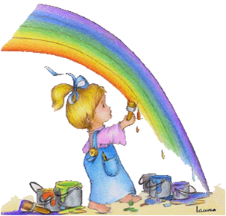
SORMEN BALOREA

Slide 19
SORMENA PERTSONA BAKOITZAK
BEREZKOA DUENA DA
IRUDIMENA ASKE UZTEA DA

Slide 20
HAUR BAKOITZARI SORMENA AZALTZEKO
AUKERA EMAN BEHAR ZAIO

Slide 21
GURE KULTURA, HIZKUNTZA, OHITURAK …
ESKOLAN IRAKATSI BEHAR DIRA

